Slide 1



EMIS – 高端财经数据库
使用培训
大中华区
www.emis.com
“UNLOCKING THE POTENTIAL OF EMERGING MARKET”
“挖掘新兴市场的潜力”
EMIS – 全球新兴市场商业资讯演示

Slide 2


提纲
EMIS 公司背景及最新动态
EMIS 数据库产品特色及EMIS中国库内容
EMIS 现有客户
EMIS 信息来源
EMIS 数据库新界面登录演示

Slide 3

EMIS公司背景及最新动态
EMIS公司（原名ISI， 2014年4月15日更名为EMIS）创建于1994年纽约，1996年起进入中国市场，1999年成为英国欧洲货币和机构投资者集团（Euromoney Institutional Investor Group，LSE: ERM) 的全资子公司。在全球多个国家和地区设立了分支机构，中国区的办公室在上海、香港。
从创立之初，我们公司就专注于提供新兴市场国家的商业资讯。一直到现在，我们仍然是全球仅有的新兴市场信息服务的领先提供商。通过网络平台Emerging Markets Information Service （EMIS, www.emis.com）提供超过125个国家和地区、难以获得的新兴市场动态和商务信息。

Slide 4

EMIS数据库产品特色及EMIS中国库内容
从宏观来看，新兴市场在全球经济发展中扮演着非常重要的角色，从我们耳熟能详的金砖国家（中国、印度、俄罗斯、巴西、南非）到薄荷四国（ 印尼、尼日利亚、土耳其和墨西哥 ），从金砖国家开发银行的创建到 “亚投行”，以及近期举办的2016杭州G20峰会，都引起全球的广泛关注。因此，对于新兴市场商业数据的获取显得更为重要。
G20峰会是一个国际经济合作论坛。G20金融峰会旨在推动以工业化的发达国家（英国、美国、日本、法国、德国、加拿大、意大利、澳大利亚、韩国）和新兴市场（俄罗斯、巴西、阿根廷、墨西哥、中国、印度尼西亚、印度、沙特阿拉伯、南非、土耳其）国家之间就实质性问题进行开放及有建设性的讨论和研究，以寻求合作并促进国际金融稳定和经济的持续增长。

Slide 5

EMIS数据库产品特色及EMIS中国库内容
在科学研究中经常会遇到这样的问题：
很难获得发展中经济体如菲律宾、肯尼亚、智利、哥伦比亚等的数据？
很难获得学习和科研中所需的历史经济数据？
需要一站式的财经类资讯、参考资料检索平台？
需要全面的公司、行业经济数据和研究报告？
需要现实的商业案例和公司研究？
需要论文写作的参考文献？
需要英文甚至小语种的经济参考资料？
所有这些问题，EMIS都能帮您实现！

Slide 6

EMIS数据库产品特色及EMIS中国库内容
EMIS整合了9000多种国内外信息资源、20000多份刊物，所有信息内容均由当地信息供应商直接提供并以英语和当地语言同时表现，共15种语言。
为全球3000多个机构提供服务，包括高校、顶级投行、券商和基金公司、保险公司、商业银行、投资公司、跨国企业、专业咨询公司、教育机构和政府机构等。

Slide 7

EMIS数据库产品特色
一站式信息资源 - 节省时间和财力，让您将更多时间花在决策本身而非搜集信息上
最新商业新闻和数据 - 将超过20,000种领先的全球性及区域性商业出版物的本土市场内容直接送达您的桌面终端，全天滚动更新。
强大的搜索引擎 - 可全库搜索、结果中再搜索以及在单一刊物中检索，检索结果中的统计功能
企业信息 - 获得深入的上市公司企业财务数据，公司预期，企业研究报告，信用评级及其原理，年度报告等等。
行业研究和分析 - 获得来自独立研究/券商机构和特定行业出版物的深度行业研究及最新分类行业分析。
宏观经济信息 - 来自全球顶尖投行的宏观经济信息供应商的经济预测和宏观经济数据及分析。

Slide 8


EMIS中国库内容
信息来源:中国本地合作伙伴提供的270+个刊物和全球合作伙伴提供约250+个刊物，信息来源包括咨询公司、权威研究机构、投资银行、券商、政府部门、行业协会，以及全球知名的资讯机构等。
信息提供商:超过100个
覆盖行业:600多个细分行业部门（北美行业分类标准）
行业研究报告:由国内外专业咨询公司、研究机构、行业协会等提供的各行业深入研究报告，市场分析与预测，及时更新的行业统计数据。
公司:全部上市公司及30万家非上市公司

Slide 9

EMIS中国库内容
源自本地和全球重要新闻机构可供检索的实时新闻：每天有来自Financial Times、BBC、法新社、新华社和中国各行业的专业报纸等超过3000条的财经及各行业新闻。
行业深度分析报告和统计数据：由国内外专业咨询公司、研究机构、政府机构、行业协会等提供的各行业深入研究报告，市场分析与预测，及时更新的行业统计数据。重点行业包括：电子、通信、汽车、化工、钢铁、机械、医药、能源、零售、文化传媒、互联网和电子商务、金融等。
公司研究报告及信用分析：包括大中华区所有上市公司的详细财务数据及投行、券商撰写的公司及行业分析报告；中国670多个工业行业的企业财务数据；部分行业的公司名录及产品数据库；Fitch等著名资信评估机构提供的公司资信评估报告等。
宏观经济分析、统计和预测：信息来源均为国内外权威的研究机构和政府机构，如OECD、牛津经济、邓白氏、国家统计局、中国社会科学院、国家信息中心、知名券商和投行如ABN、BNP Paribas、JP Morgan、Standard Chartered Bank等。
金融市场：包括股票、债券、基金以及金融衍生品的数据及行情信息；金融市场及金融产品等的分析研究报告。

Slide 10

EMIS高校用户
美 国 | 科罗拉多丹佛大学 | 达特茅斯学院 | 亚利桑那大学
 | 波士顿学院 | 宾夕法尼亚大学沃顿商学院 | 卡尔加里大学
 | 布兰迪斯大学 | 埃默里大学 | 堪萨斯大学
 | 布莱恩特大学 | 州长州立大学 | 马萨诸赛大学
 | 哥伦比亚大学 | 哈佛大学 | 马萨诸赛大学达特茅斯分校
 | 麻省理工学院 | 普维敦斯学院 | 密歇根大学
 | 国防大学 | 罗切斯特理工大学 | 明尼苏达大学
 | 纽约大学 | 塞伦州立学院 | 西安大略大学
 | 西北大学 | 旧金山州立大学 | 威斯康星大学曼迪逊分校
 | 俄亥俄州立大学 | 斯坦福大学 | 华盛顿大学奥林商学院
 | 雷鸟全球管理学院 | 加州大学柏克莱分校 | 叶史瓦大学
 | 塔夫茨大学 | 加州大学圣地亚哥分校 | 奥斯陆大学
 | 杜兰大学 | 芝加哥大学 | 耶鲁大学
 | 辛辛那提大学 | 南加州大学 | 福吉尼亚大学丹顿商学院
 | 伊利诺斯大学 | 多伦多大学 | 华盛顿大学

Slide 11

EMIS高校用户
中国 | 中欧国际商学院 | 对外经贸大学 | 华东师范大学
 | 长江商学院 | 上海交通大学 | 香港大学
 | 云南财经大学 | 北京大学 | 首都经贸大学
 | 浙江财经大学 | 上海财经大学 | 深圳大学城
 | 上海对外经贸大学 | 上海理工大学 | 华南理工大学
英国 | 伦敦商学院 | 巴斯大学 | 杜伦大学
 | 维真学院 | 牛津大学 | 威斯敏斯特大学
日本 | 金泽星大学 | 横浜国立大学 | 大阪市立大学
 | 神户大学 | 一桥大学 | 北海道大学
新加坡 | 南洋理工大学 | 新加坡管理大学 | 新加坡国立大学
俄罗斯 | 俄罗斯大学经济学院 | 普里卡哈诺夫俄罗斯经济学院 | 圣彼德州立大学
200+
academic institutions

Slide 12



















EMIS公司用户
Notes:
We convene the cream of the world’s macroeconomic experts – from The EIU to BMI to Fitch. Our single platform means that you have your pick of the analysis in a few clicks.

Slide 13
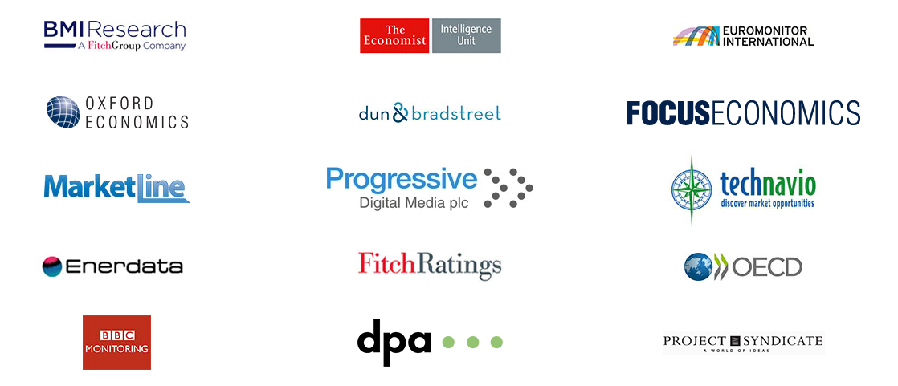
EMIS 信息来源

Slide 14
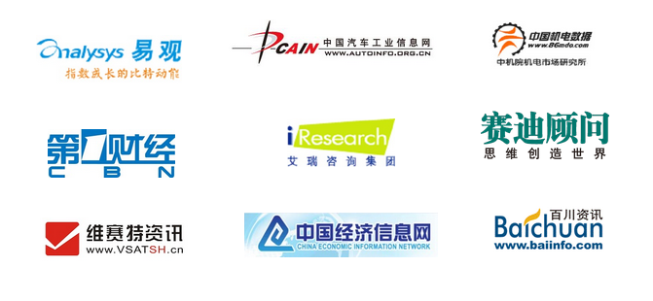
EMIS 信息来源

Slide 15
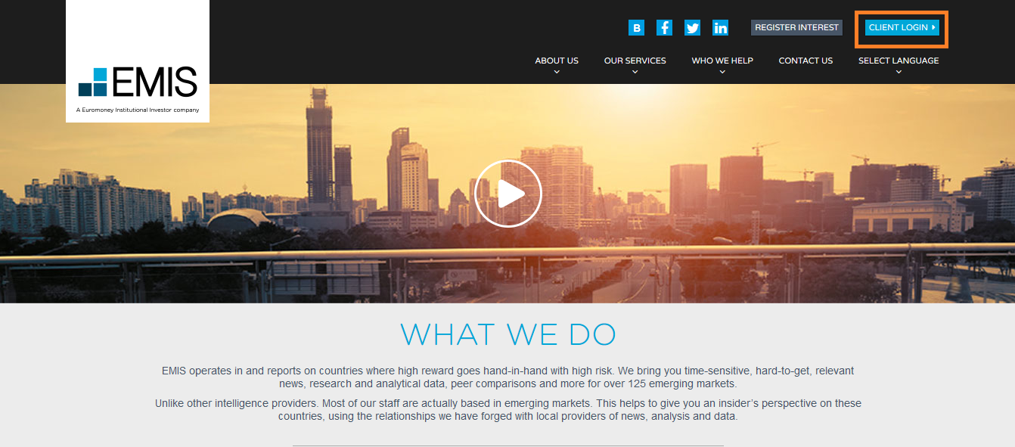
EMIS数据库登录方法
登录方式：点击图书馆数据库链接或在IE浏览器输入地址 http://www.emis.com/
使用方式：校园网内IP并发用户控制无需用户名、密码，点击“Access Now”

Slide 16
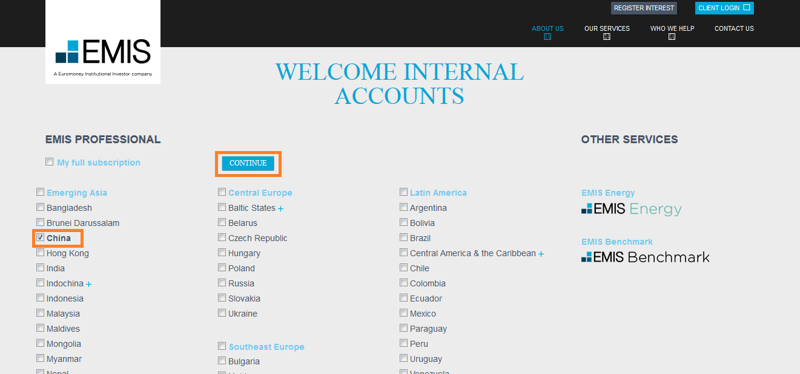
EMIS数据库登录方法
勾选需要查看的国家 /地区, 点击“Continue”

Slide 17
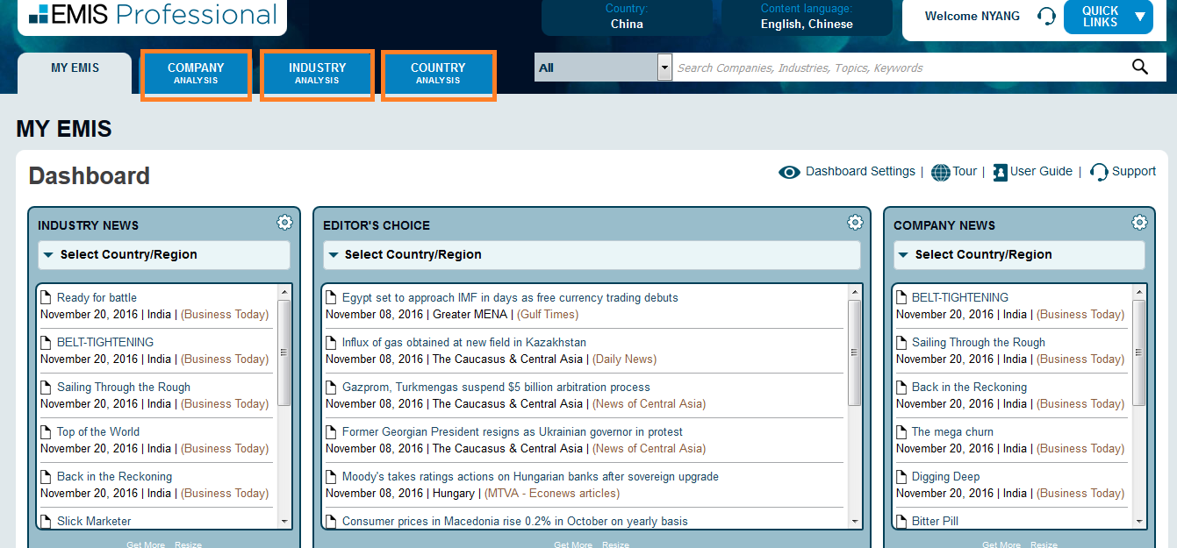
EMIS数据库登录方法
进入数据库主页 —— 三大模块
上机演示：EMIS特色内容及如何查询

Slide 18

谢谢！
欢迎登陆EMIS公司网站了解更多详情
www.emis.com
申请试用可发送邮件至
liwang@emis.com
上海办公室：021-58770860

